Slide 1
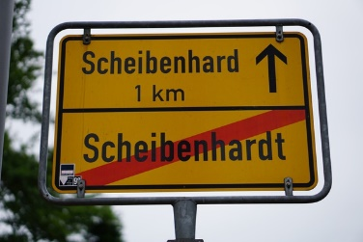
Créons et faisons vivre notre quartier franco-allemand dans les villages frontaliers de Scheibenhard et Scheibenhardt ! Une simulation globale.
Marion Roloff – Gymnasium im Alfred-Grosser-Schulzentrum, Bad Bergzabern
Ingrid Abbé – collège Georges Holderith, Lauterbourg

Slide 2
Contenu de cette présentation
sommaire de notre projet (3)
pistes pour commencer et planifier son projet transfrontalier (4 à 10)
exemples concrets de travaux collaboratifs tirés de notre projet (11 à 19)

Slide 3
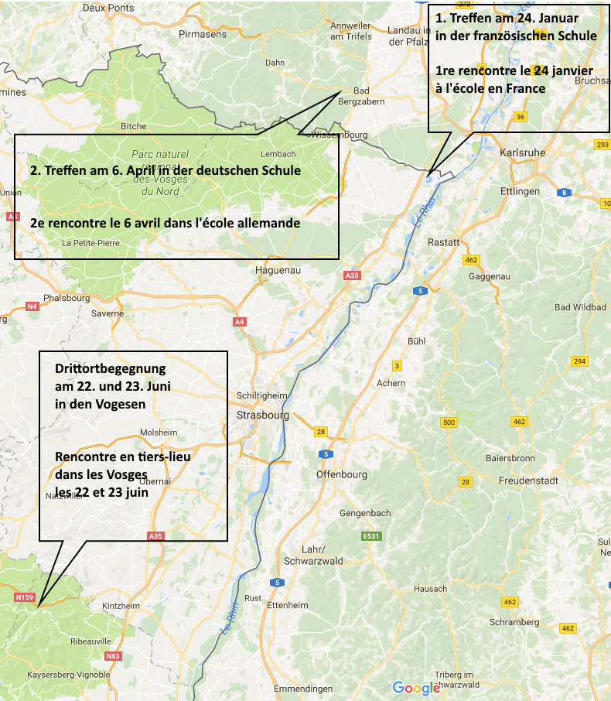
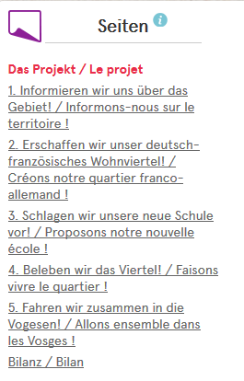
1re page du TwinSpace
Description du projet
et des objectifs
dans les deux langues,
une couleur par pays.

Slide 4
TROUVER UN PARTENAIRE
qui habite ou travaille à proximité de chez nous
demandes relayées par les établissements
demandes relayées par le rectorat (la DARILV-MAERI)
dans l‘établissement partenaire de notre école
anciens partenaires eTwinning de collègues de notre établissement
professeur responsable d‘un échange individuel
sur eTwinning Live → Forums partenaires → eTwinning Projects 12-15
…

Slide 5
TROUVER UN PARTENAIRE FIABLE
qui réponde régulièrement et/ou rapidement à ses mails
qui souhaite s‘engager dans des échanges de grande proximité
et durables
qui porte aussi le projet sur eTwinning
qui défende le projet dans l‘établissement, auprès des familles
et de tous les organismes susceptibles de subventionner
une partie de l‘échange
• qui participe à l‘élaboration du calendrier des tâches

Slide 6
Les possibilités offertes par un échange de grande proximité en utilisant eTwinning
alterner échanges virtuels et réels (dans chaque établissement et en tiers-lieu)
utiliser une variété d‘outils numériques qui facilitent le travail interactif et / ou collaboratif
des rencontres de groupes plus fréquentes et moins onéreuses :
Subventions possibles de :
l’OFAJ (« rencontres transfrontalières »):
si 4 jours pleins, répartis sur 2 à 4 phases brèves au cours d’une même année civile
- la DARILV-MAERI si moins de 4 jours pleins
l‘ADD (Akademischer Austauschdienst)
Infobest …
• un projet porteur de sens pour les élèves car ancré dans le réel
Possibilité de travailler avec des associations et partenaires locaux …

Slide 7
TROUVER PROGRESSIVEMENT UNE IDEE DE PROJET
se rencontrer réellement
Se renseigner sur :
les matières enseignées
l‘âge, le niveau, le nombre d‘élèves, les horaires des classes …
le calendrier annuel dans chaque établissement (vacances, sorties, examens, stages …)
les points forts et faibles du collègue
ses centres d‘intérêt professionnels, ses envies de progresser, de se former
ses projets en cours et passés
les projets, actions et habitudes dans l‘établissement
passer en revue les thèmes, faits culturels, tâches finales des classes

Slide 8
- Consulter les exemples réussis de TwinSpaces des années précédentes
- Bourse aux idées sur eTwinning en réel ou à distance
Se lancer même si tout n‘est pas parfait !
Si le nombre d‘élèves ne coincide pas :
possibilité de regrouper plusieurs groupes d‘un même cycle
(dans notre cas : des 5e et des 4e bilingues).
Un obstacle peut se révéler une force :
poursuite du travail par un autre groupe = gain de temps
Si le niveau est hétérogène au sein d‘un groupe
ou différent entre les groupes :
possibilité de proposer des tâches réalisables
à différents niveaux linguistiques. (A2-1, A2-2, B1 …)

Slide 9
DES TYPES DE PROJET
Un projet linguistique ?
Un projet qui permette une meilleure compréhension interculturelle ?
Un projet pour apprendre en s‘amusant ?
Un projet lié à l‘éducation à la citoyenneté ?
Un projet lié à un événement, à un anniversaire ?
Un projet lié au développement durable ?
Un projet lié à l‘éducation aux médias ?
Un projet lié à son EPI ?
…
→ Qu‘est-ce que je fais plus ou moins déjà ?
→ En quoi aurais-je besoin de partenaires étrangers ou que m‘apporteraient-ils de plus ?
→ A quoi pourrais-je donner une dimension internationale ?

Slide 10
AFFINER LE PROJET
Les deux langues doivent avoir leur place dans le projet linguistique : l‘élève doit au maximum s‘exprimer dans la langue du voisin.
Ce n‘est pas grave cependant s‘il y a parfois des déséquilibres dans les longueurs des productions.
Les tâches doivent être réalisables à différents niveaux linguistiques :
A2-1, A2-2, B1 …
• Certaines tâches finales doivent pouvoir être évaluées
et entrer dans la progression annuelle.
La plupart des activités doivent être interactives ou collaboratives.
• Le projet nécessite des outils numériques « sympathiques », fait appel à la créativité de la part des élèves ou propose des activités plus artistiques ou plus ludiques.

Slide 11
« C‘est une bonne activité quand les élèves ne trouvent pas toutes les réponses sur Internet.»
1re partie de notre projet : «Informons-nous sur le territoire ! »
Risque : que le travail des élèves francais et des élèves allemands
soient en parallèle, qu‘il n‘y ait pas collaboration.

Slide 12
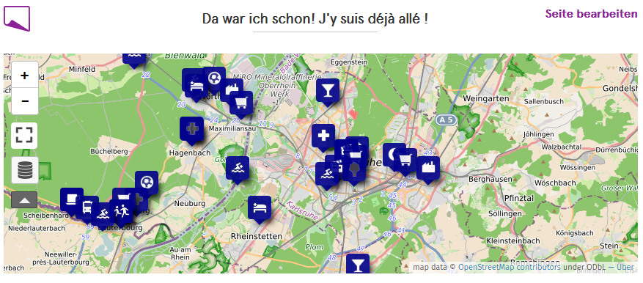
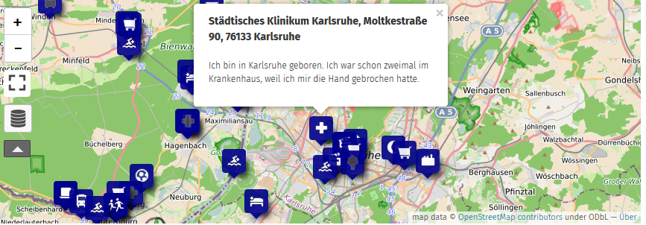
Exemples d‘activités collaboratives
Chacun se décrit dans la langue étudiée …
(décrit ses déplacements par-delà la frontière)
puis plusieurs élèves analysent
ou synthétisent
ou commentent les données.

Slide 13
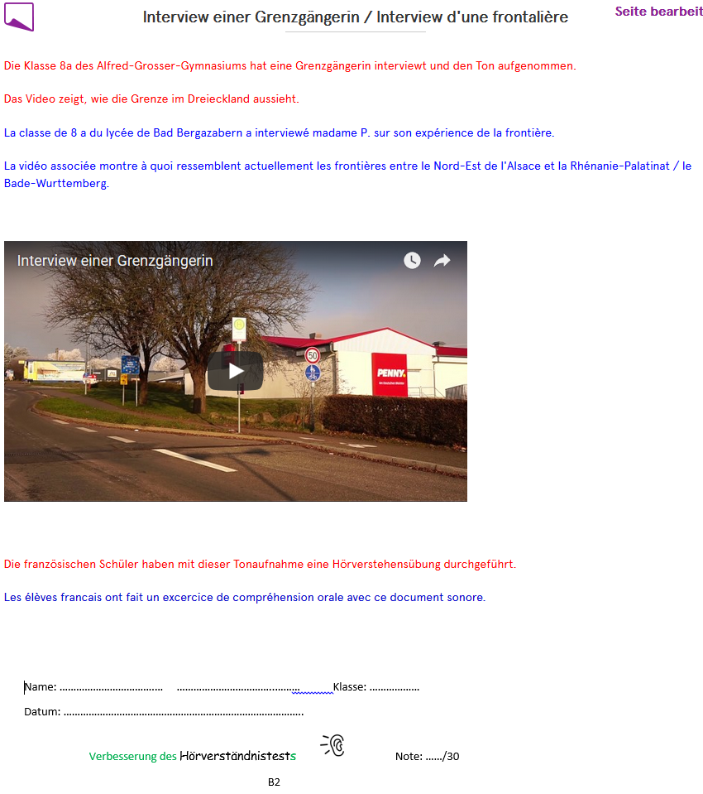
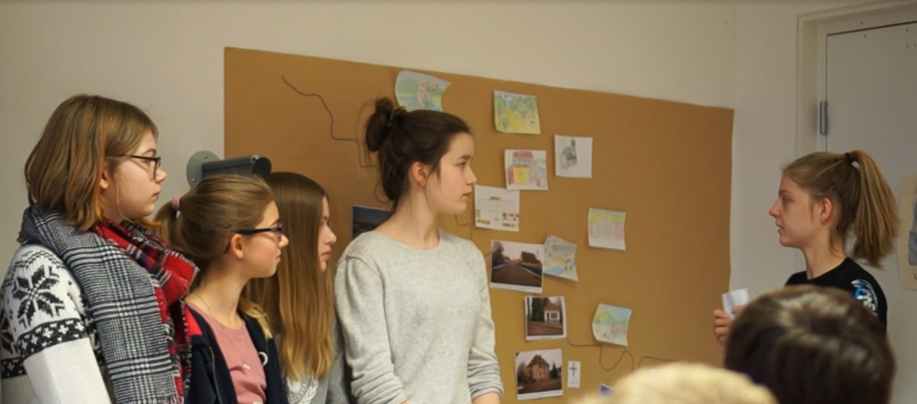
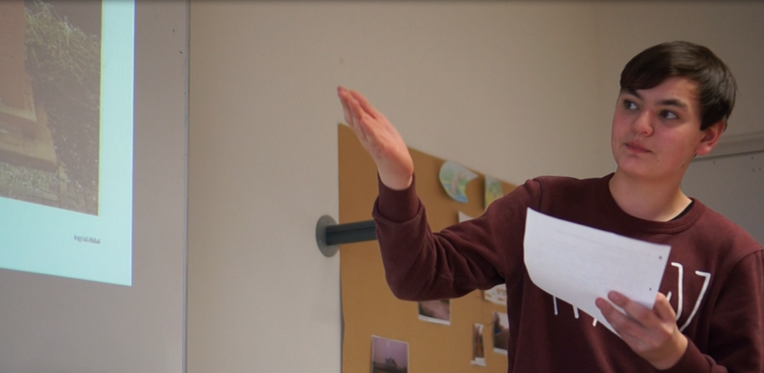
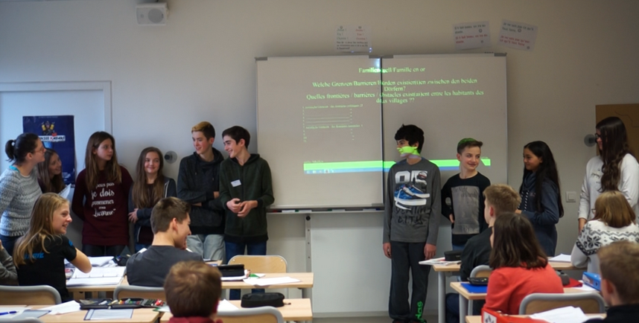
Chaque pays cherche des informations sur son village :
. webquest à partir d‘un Padlet
avec des documents «froids» (statistiques, cartes …)
et «chauds» (blogs, vidéos …)
. Interviews dans sa langue maternelle pour les partenaires …
suivies d‘un travail de compréhension de l‘oral ou de l‘écrit
puis on assemble le puzzle lors d‘une rencontre réelle :
- mise en place d‘une affiche en deux parties,
méthode «Tandem» (les élèves s‘apprennent mutuellement du vocabulaire)
analyse d‘images en groupes binationaux
- on garde les points les plus complexes de réflexion et de débat pour les rencontres réelles

Slide 14
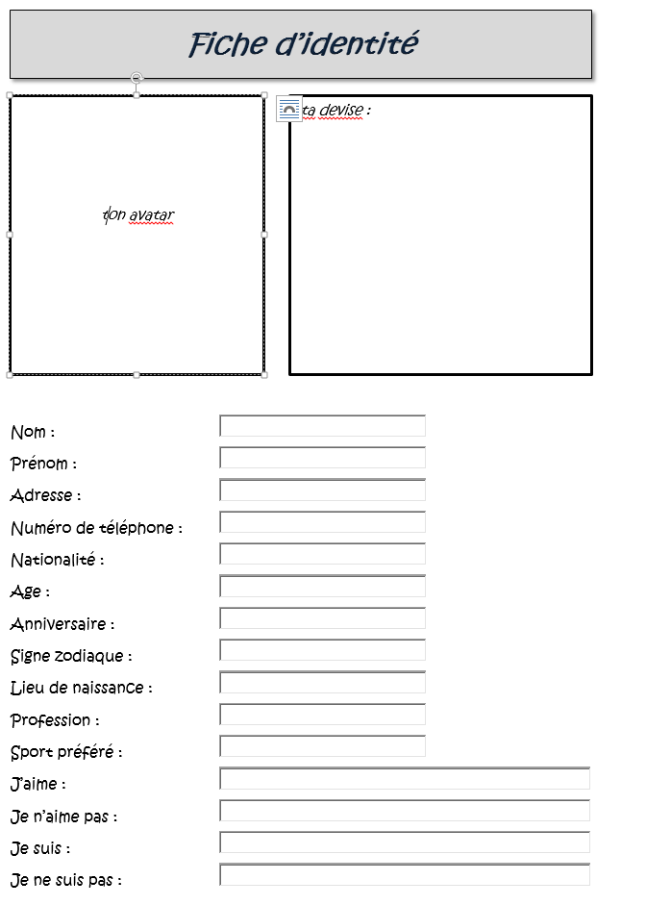
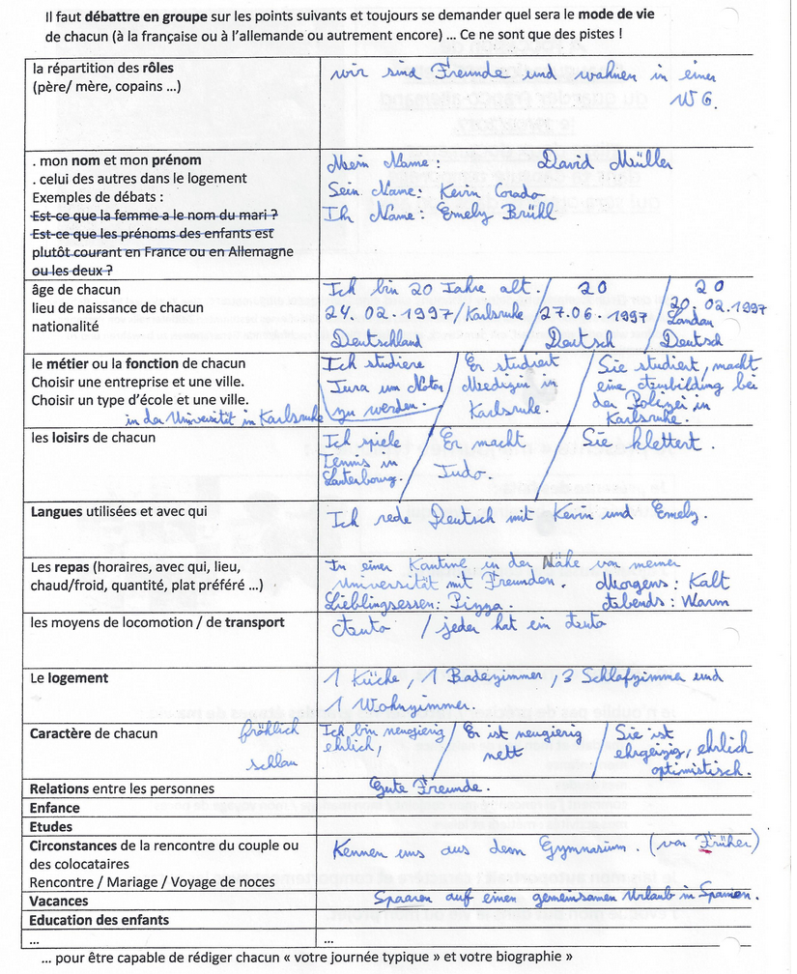
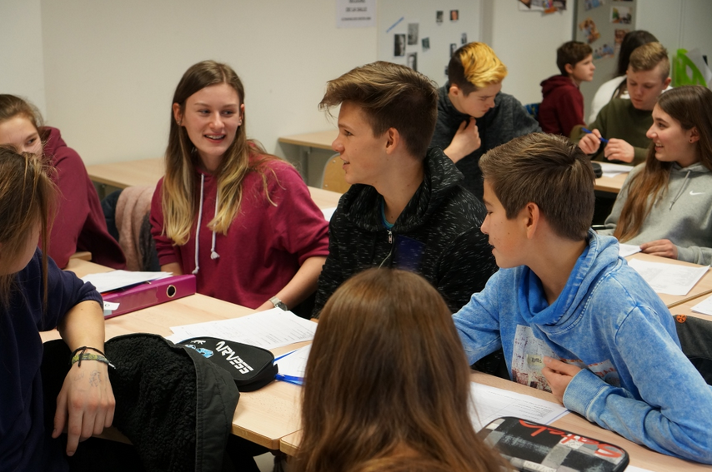
2e partie du projet : « créons notre quartier franco-allemand »
« Les partenaires doivent avoir besoin les uns des autres
pour réaliser une tâche en petits groupes internationaux. »
Lors d‘une rencontre réelle, un tirage au sort a permis de placer les élèves en petits groupes binationaux.
Chaque groupe correspondait à un logement.
Chacun devait à la fois compléter une fiche d‘information personnelle avec sa nouvelle identité
et débattre en groupe de points comme les rôles, noms, habitudes françaises ou allemandes …

Slide 15
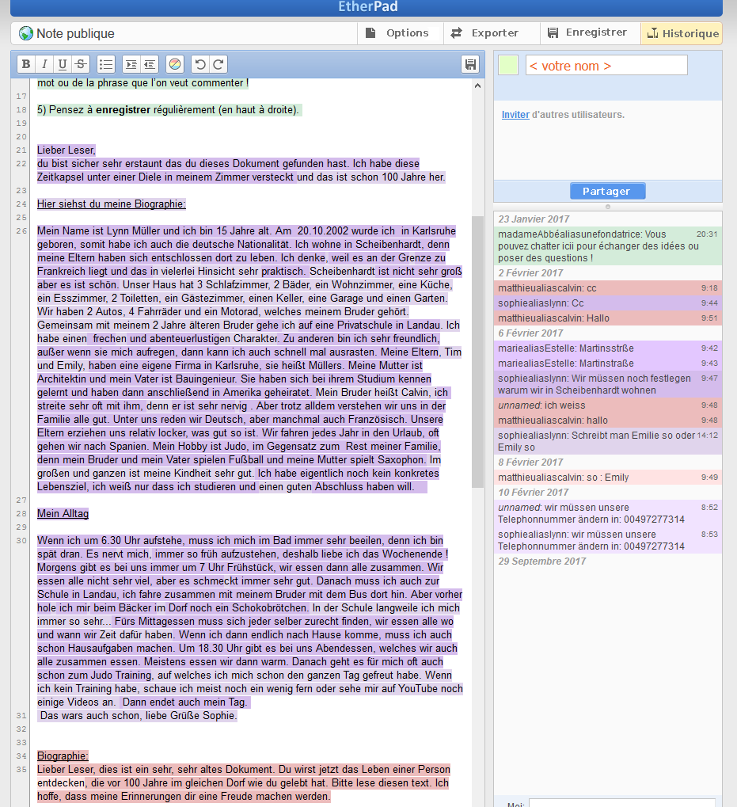
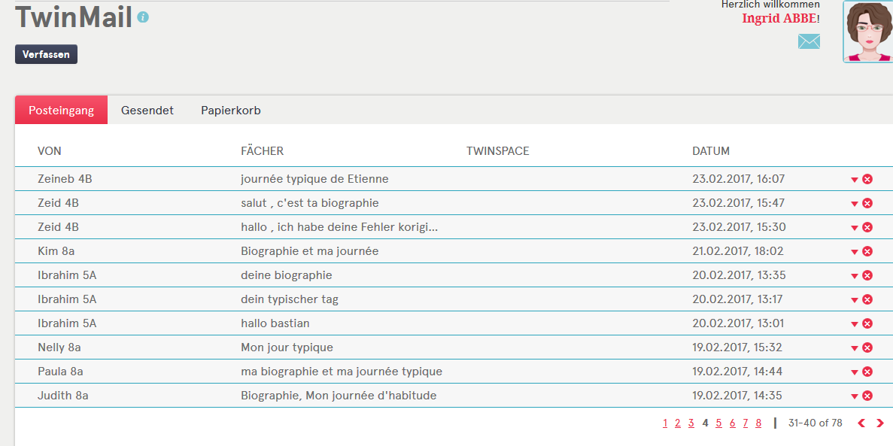
Tâche finale : les élèves devaient rédiger la biographie et une journée habituelle de leur personnage fictif en tenant compte des constellations dans les logements.
des outils numériques
utilisés par les élèves
pour communiquer
et améliorer leur
premier jet …

Slide 16
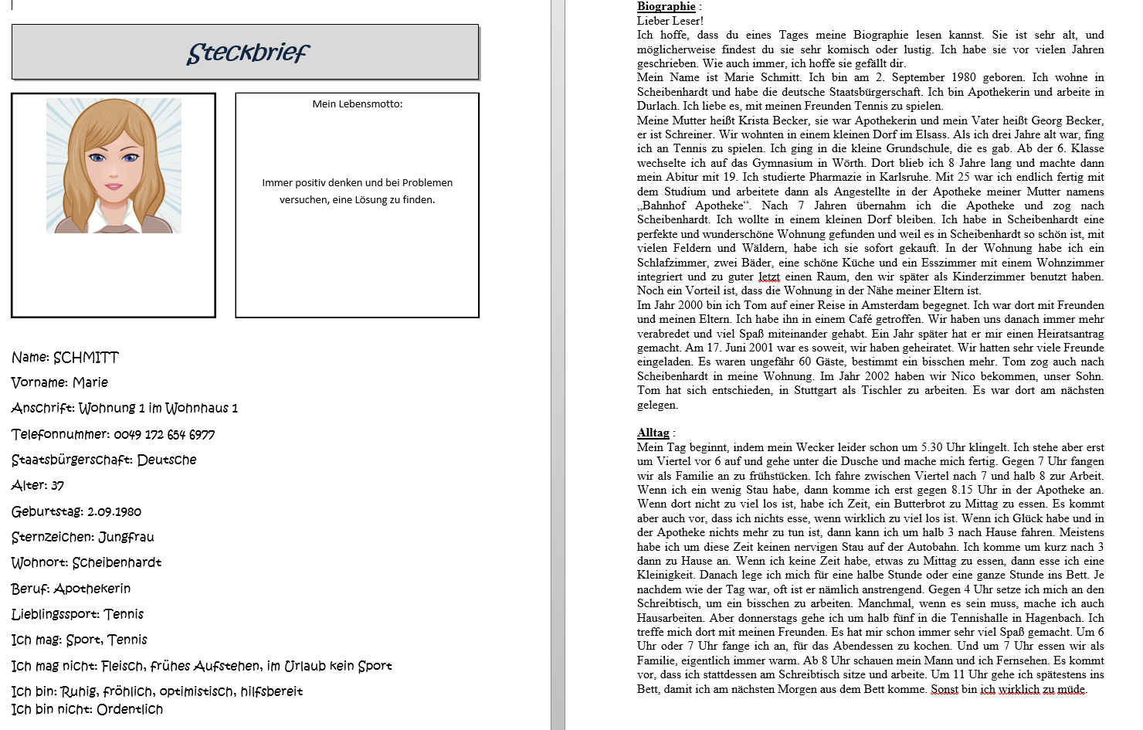
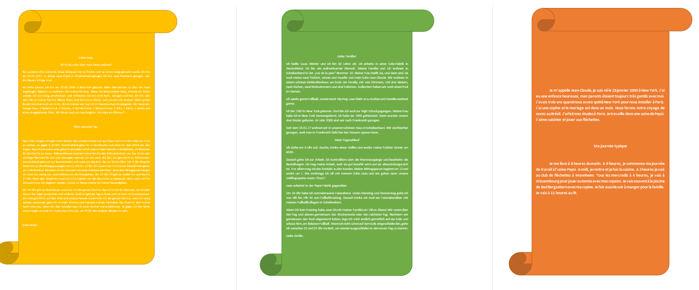
La production finale
Des outils numériques sur le TwinSpace utilisés par le professeur
pour exposer tous les travaux des élèves sur un même document.

Slide 17
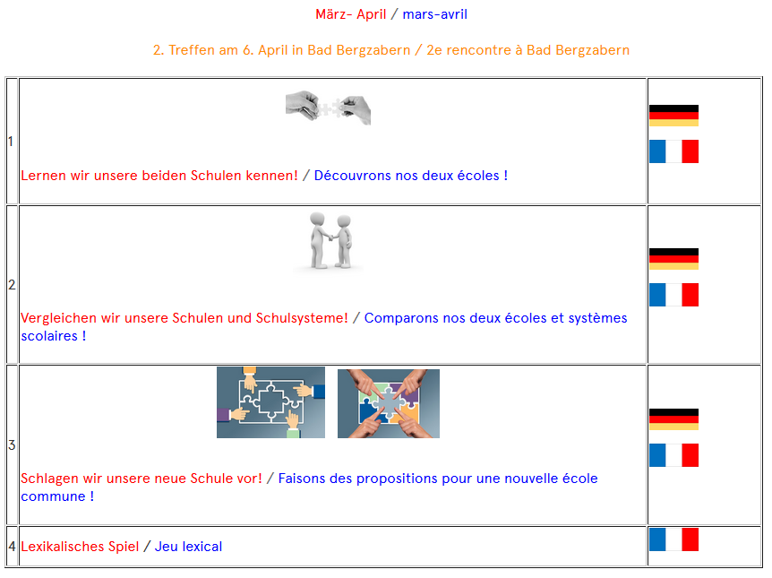
3e partie du projet : « Proposons notre nouvelle école !»
des activités
avant,
pendant
et après
la rencontre

Slide 18
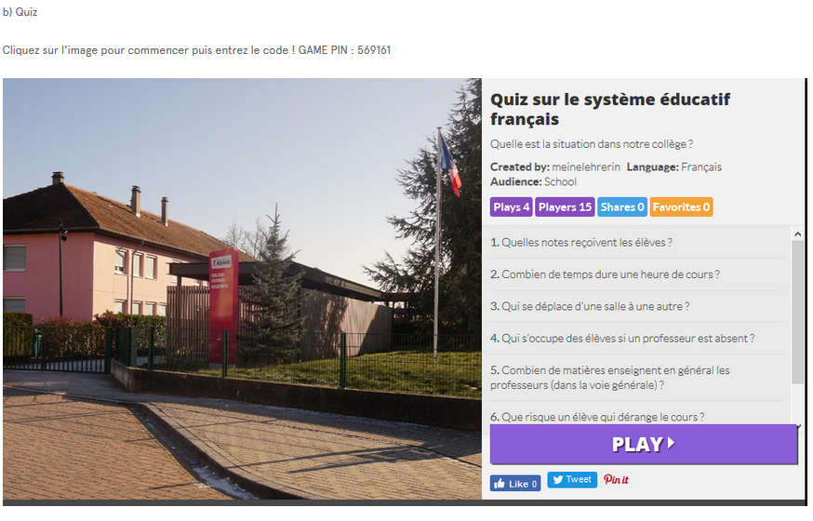
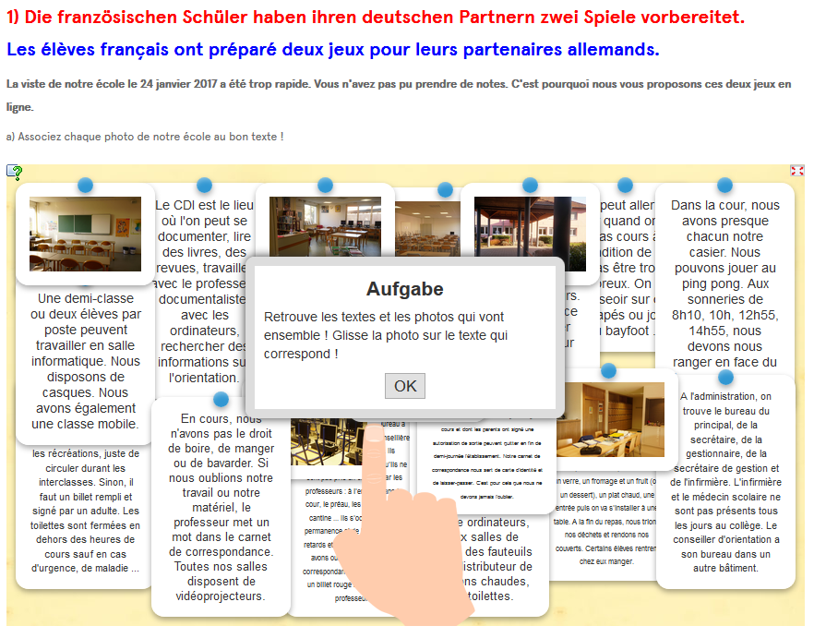
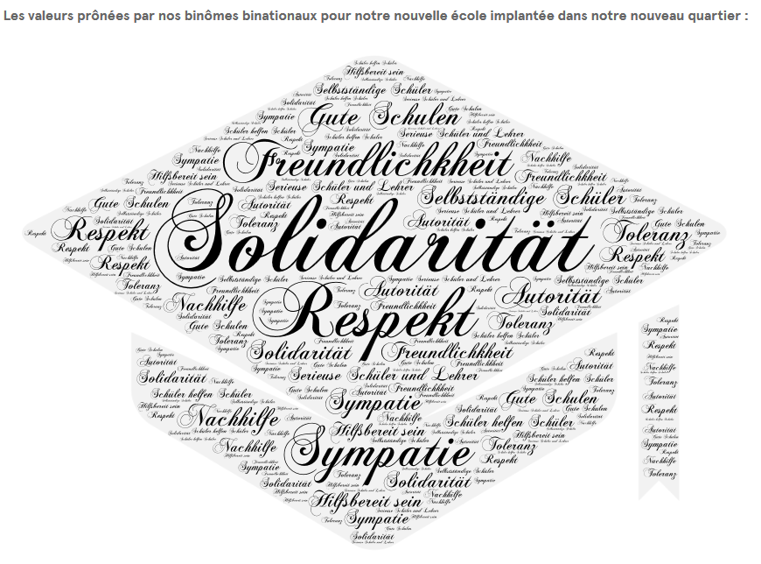
Exemples d‘activités interactives, ludiques, créatives ou plus artistiques
Kahoot
LearningApps
Tagul

Slide 19
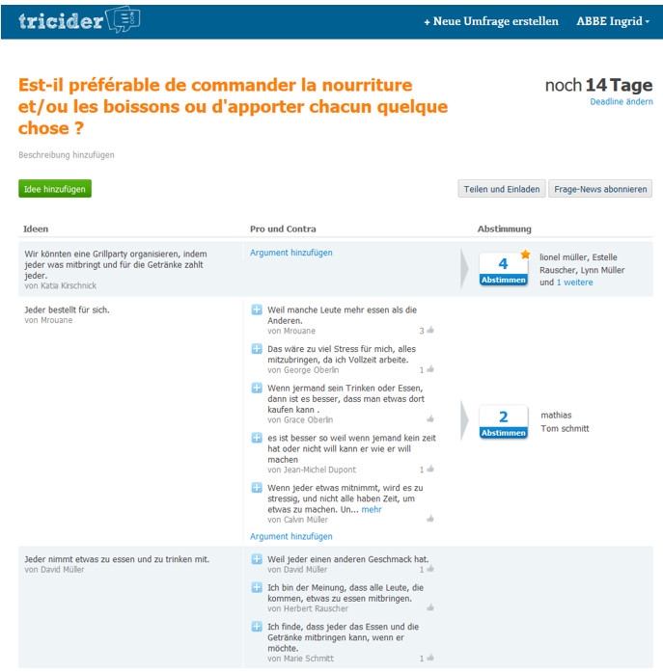
4e partie du projet : « faisons vivre notre quartier !»
Tâche finale : organiser la fête des voisins.
Les élèves français ont débattu de plusieurs questions et voté.
Puis les élèves allemands ont écrit collectivement l‘invitation et choisi la meilleure illustration.
→ Que faire
quand on n‘a pas autant de temps chacun
à y consacrer ?

